Slide 1

第一章 基本概念
§1 集合
§2 映射
§3 代数运算
§4 结合律
§5 交换律
§6 分配律
§7 一一映射 变换
§8 同态
§9 同构自同构
§10 等价关系与集合的分类

Slide 2

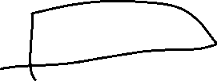
§1.7 一一映射 变换
满射，单射，一一映射，
变换,满射变换,单射变换,
一一变换

Slide 3

例1 设
(1)
(2)
(3)
(4)
问 f _{i} 是否是映射?
例2 设A是一切非负实数的集合，B是一切实数的集合. 对于每一 ，令 与它对应. f 不是A到B的映射， 因为当 时， 不能由x唯一确定.

Slide 4
设 f 是集合A 到集合B 的一个映射, 若集合B的每一个元都至少是集合A中某一个元的象, 则 f 称为从集合A到集合 B的一个满射. 这时有 f(A)=B, 或者 B = Im f . Im 是Image 的缩写.
定义1
定义2 设 是一个映射，如果对于A中任意两个元素 和 ，只要 ，就有 ， 那么就称 f 是 A 到 B 的一个单射.
定义3 如果既是满射,又是单射,即如果 f 满足下面两个条件，
就称 f 是 A 到 B的一个一一映射, 或双射.
①
②

Slide 5
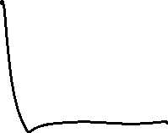


例1 设
(1)
(2)
(3)
(4)
问 f _{i} 是否是映射?
解

Slide 6

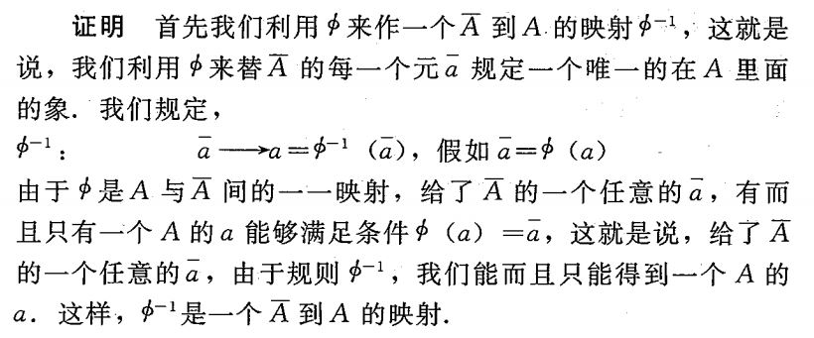

定理
证明

Slide 7
定理
证明

Slide 8
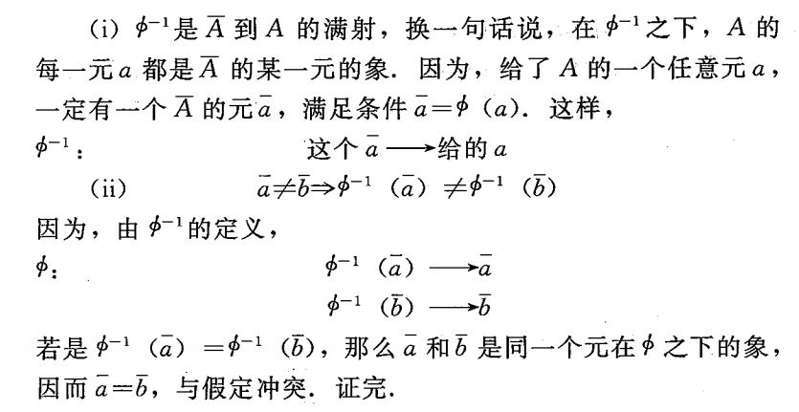

Slide 9
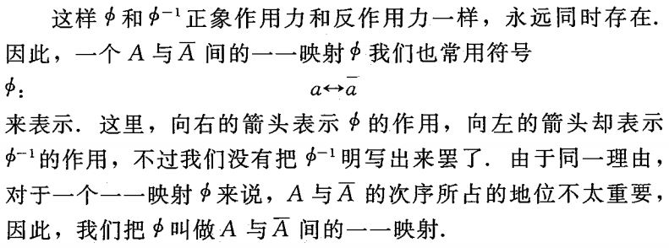







注记 设 f 是 A 到 B的一个一一映射, 若A 是有限集, 则
B一定是有限集, 且元素个数相同. 亦即有限集与其真子集间不存在一一映射. 若 A是 无限集, 则A与其真子集间可以有一一映射.
例3

Slide 10
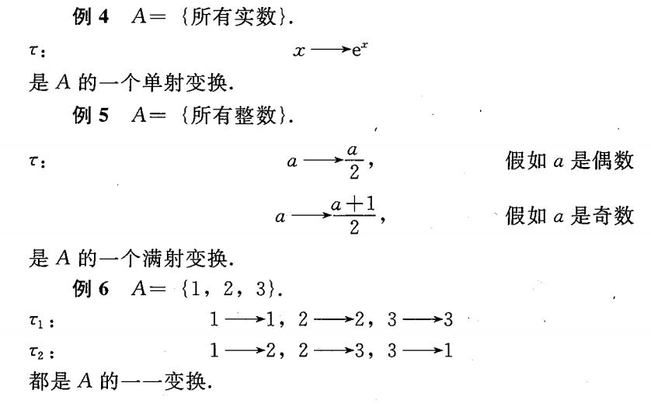



定义4 一个A 到A 的映射称为A的一个变换. 一个A 到A的满射、单射、一一映射分别称为 A的一个满射变换、单射变换和一一变换.
例4
例5
例6

Slide 11


§1.8 同 态
同态映射，同态满射

Slide 12
本节讨论有代数运算的集合间的映射.

Slide 13
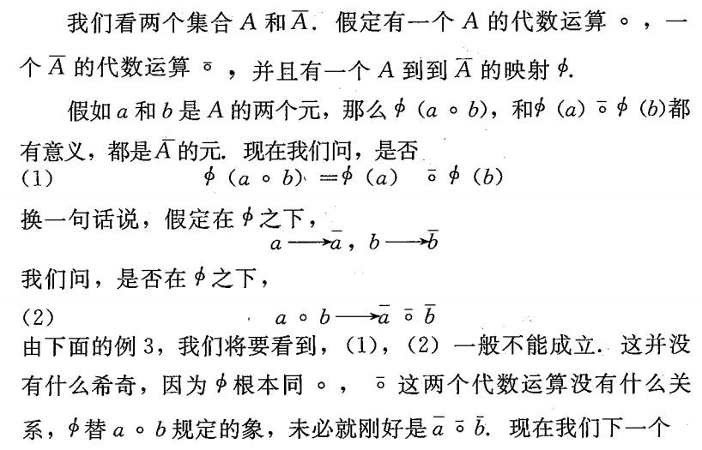

Slide 14
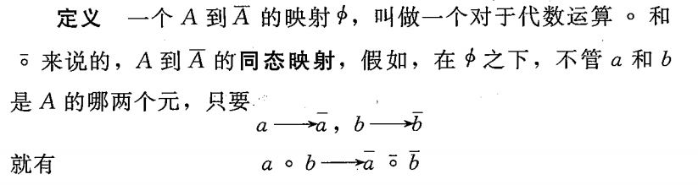
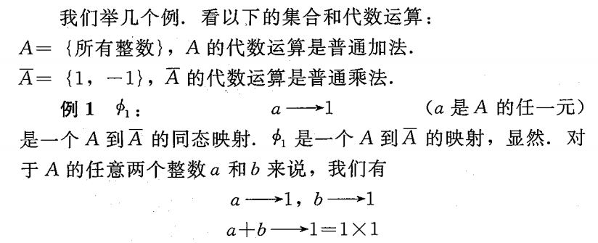
定义1
例1

Slide 15
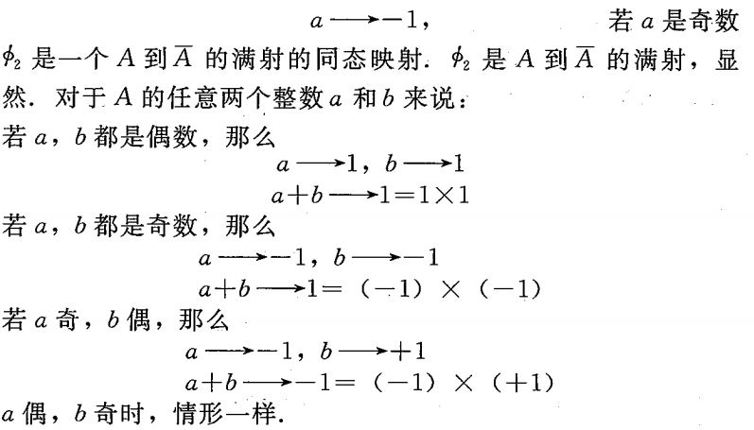

例2

Slide 16
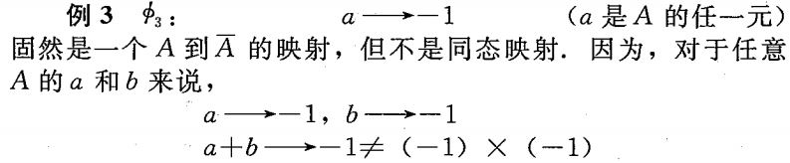
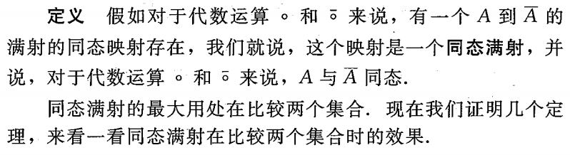
例3
定义2

Slide 17
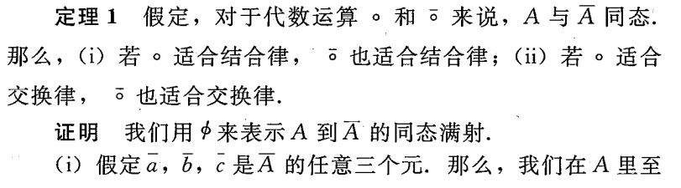
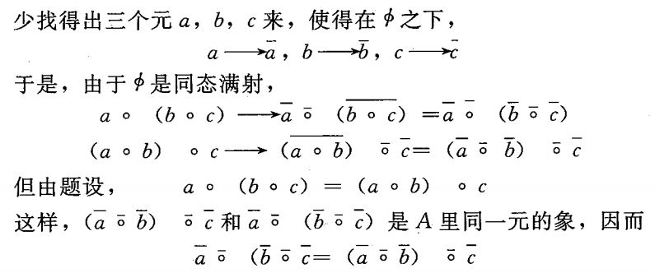

定理1
证明

Slide 18
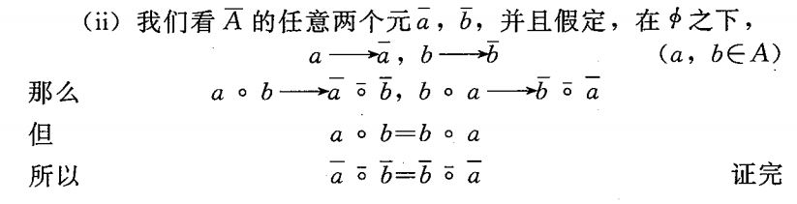
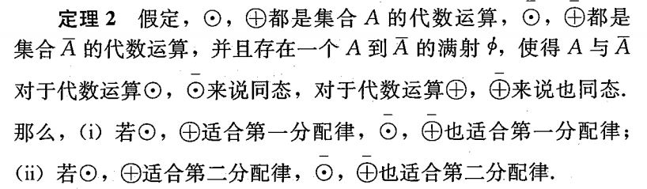
定理2

Slide 19
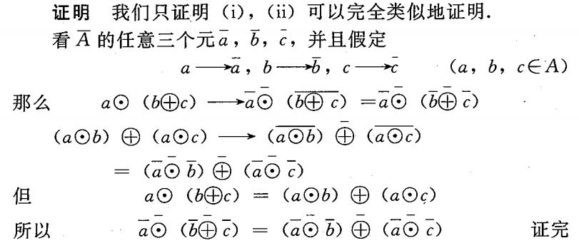
证明

Slide 20
§1.9 同构、自同构
同构映射,自同构

Slide 21
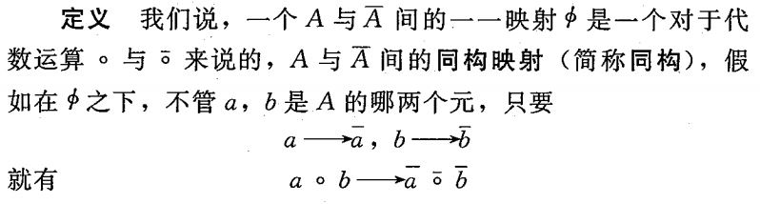
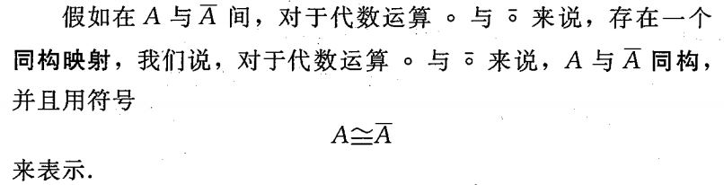
一般地，一个同态满射不是一一映射，而一一映射有更好的性质. 本节讨论同态的意义映射.
定义1

Slide 22
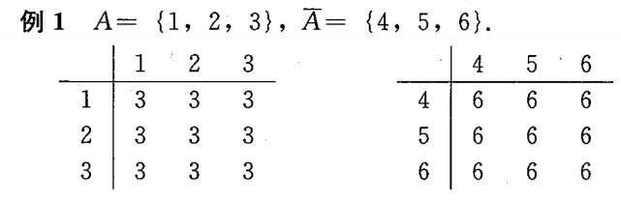
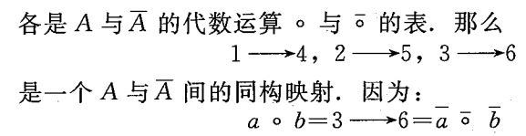
例1
。
。
思考: 一个同构映射包含几个映射? 同构对代数运算有什么要求? 也要单射、满射或者是一一映射?

Slide 23
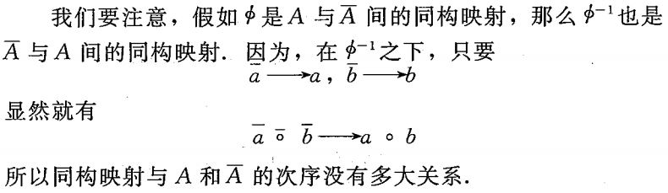
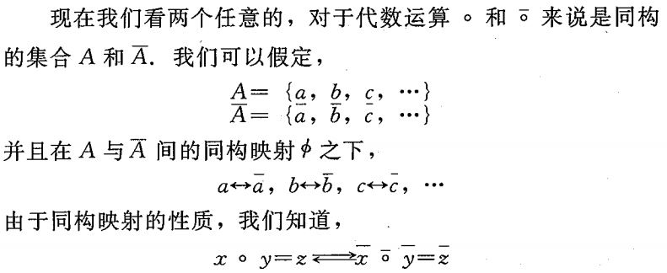
注记:

Slide 24
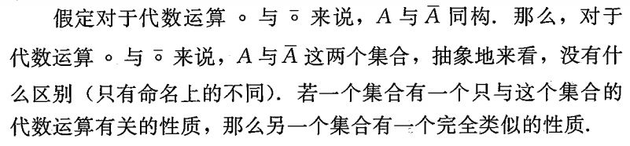

定义2

Slide 25
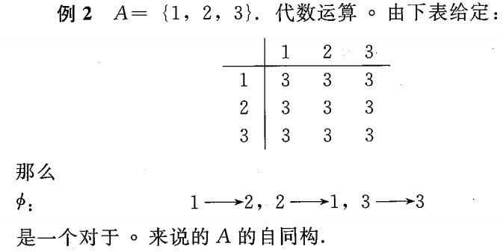
例2

Slide 26
§1.10 等价关系与集合的分类
等价关系,代表

Slide 27
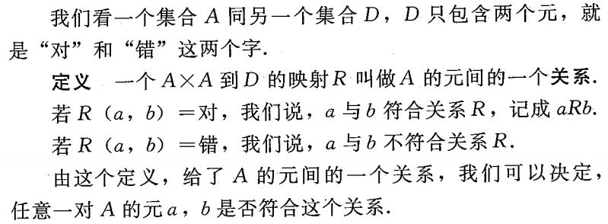
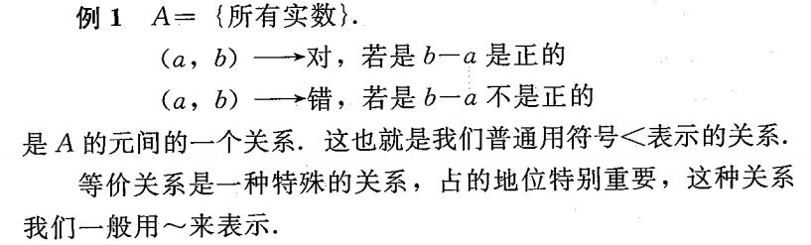
定义1
例1

Slide 28
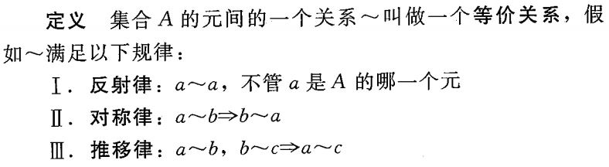
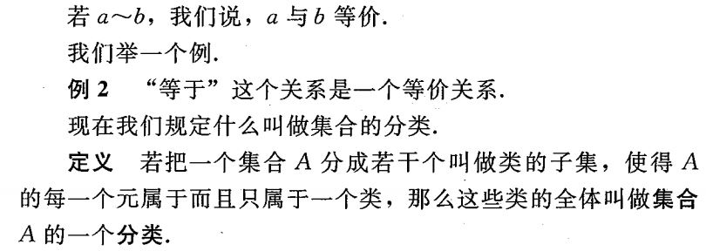
定义2
自反性
对称性
传递性
例 2
定义3

Slide 29
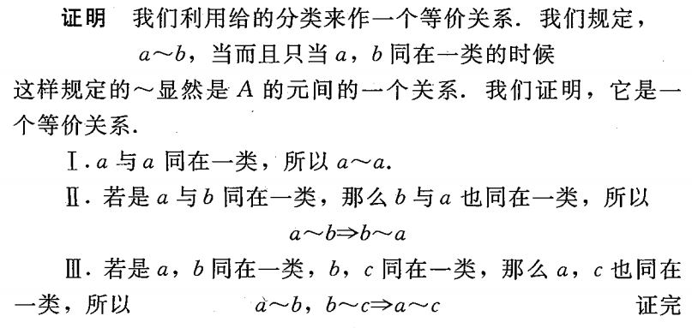
定理1
证明

Slide 30
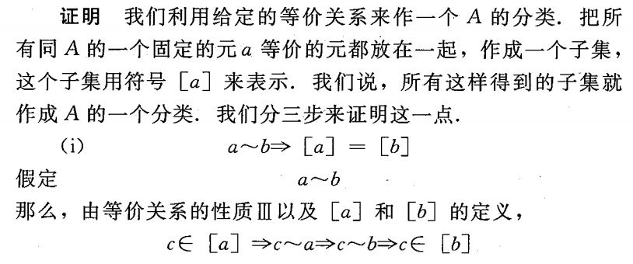
定理2
证明

Slide 31
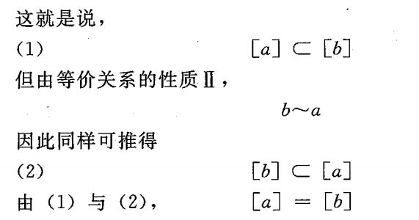
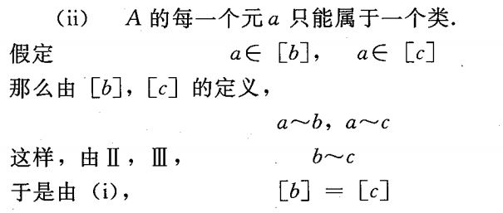
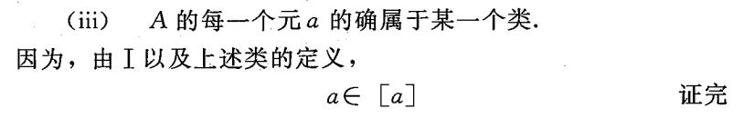

Slide 32
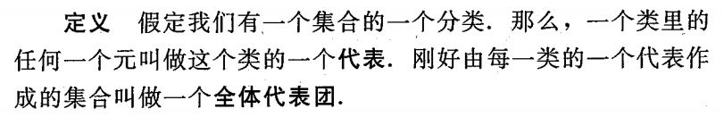
定义3
小 结
§7 一一映射 变换
§8 同态
§9 同构自同构
§10 等价关系与集合的分类

Slide 33
作 业
§1.7 -§1.10不带星号全做,带星号选做.

Slide 34
课堂练习

Slide 35
练习1: 设A是一切非负实数所成的集合；
f 是A到B 的一个映射，因为当 时， ，并且是由x 唯一确定的. 证明，f 是一个一一映射, 并求逆映射.
证 任意 . 取
因为 ，所以 ,且 ，所以
, 且有
f 是满射.

Slide 36
设 , , 即
由此 ，所以 f 是单射.
f 有逆映射, 且

Slide 37
练习2:

Slide 39
习题3
。
0 1 2
。
3 4 5
0
1
2
0 1 2
1 2 0
2 0 1
3
4
5
3 4 5
4 5 3
5 3 4

